Slide 1



Administrer une base de données
03 La clef étrangère

Slide 2
Plan
Mise en place d’une contrainte de clef étrangère

Slide 3
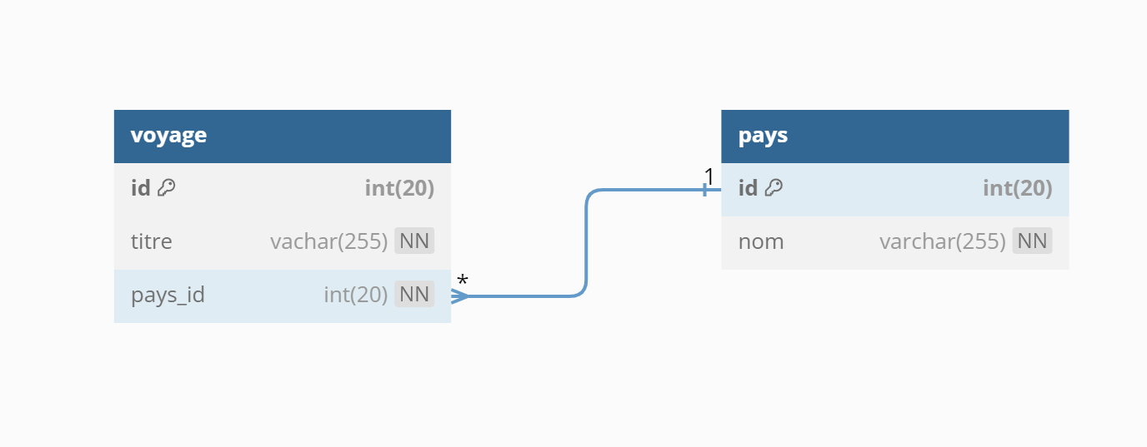
Clef étrangère
Mise en place d’une contrainte de clef étrangère
Un voyage a pour destination un seul pays
Un pays peut avoir plusieurs voyages

Slide 4
Table pays
CREATE TABLE pays (
id INT CONSTRAINT pk_pays PRIMARY KEY IDENTITY(1, 1),
nom varchar(255) NOT NULL
);

Slide 5
Table voyage
1
CREATE TABLE voyage (
id int PRIMARY KEY IDENTITY(1, 1),
titre varchar(255) NOT NULL,
pays_id int NOT NULL CONSTRAINT fk_voyage_pays_id FOREIGN KEY REFERENCES pays(id)
)

Slide 6
Table voyage
2
CREATE TABLE voyage (
id int PRIMARY KEY IDENTITY(1, 1),
titre varchar(255) NOT NULL,
pays_id int NOT NULL,
CONSTRAINT fk_voyage_pays_id FOREIGN KEY (pays_id) REFERENCES pays(id)
)

Slide 7
Table voyage
3
CREATE TABLE voyage (
id int PRIMARY KEY IDENTITY(1, 1),
titre varchar(255) NOT NULL,
pays_id int NOT NULL,
)
ALTER TABLE voyage ADD FOREIGN KEY (pays_id) REFERENCES pays (id)

Slide 8
TP 1 - A vous de jouer !
Un client à un projet
A partir de ce projet nous proposons plusieurs devis
A partir de ce devis une ou plusieurs factures sont envoyées
Si le devis est validé
Proposé le model relationnel
Créer la base de données

